Slide 1




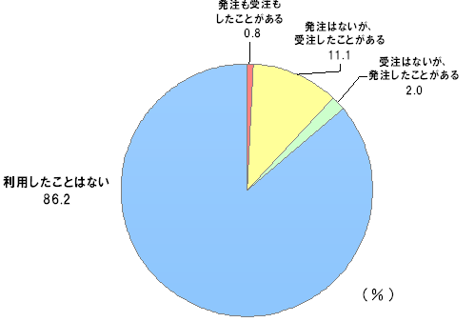





クラウドソーシングの
プロジェクトへの活用研究
Background
矢吹研究室 1142123 渡邊雄大
クラウドソーシング
不特定多数の受注者
依頼者
業務
クラウドソーシングの種類
タイプ | タスクの概要 | タスクの例 | 利用事例
デザイン& クリエーティブ型 | 時間の見通しは立たない， 課題解決など知的創造的な仕事 | 科学的問題の解決，商品のデザイン， 写真などの投稿等
プロジェクト型 | 数時間～数日程度のある一定の完結した仕事 | プログラミング，翻訳，書類の入力等様々
マイクロタスク型 | 数秒～数分程度の分断された作業 | 10秒の音声書き取り，画像のタグ付け，名刺の入力等の単純作業
クラウドソーシングの利用度グラフ
株式会社ゲイン クラウドソーシングに関する調査 参照
ヒト・モノ・情報の調達に
クラウドソーシングが活かせるのではないか？
Purpose
Purpose
クラウドソーシングの事例をマイニングすることによって，プロジェクトでクラウドソーシングを活用する際に有用な知識の発見を目指す．

Slide 2
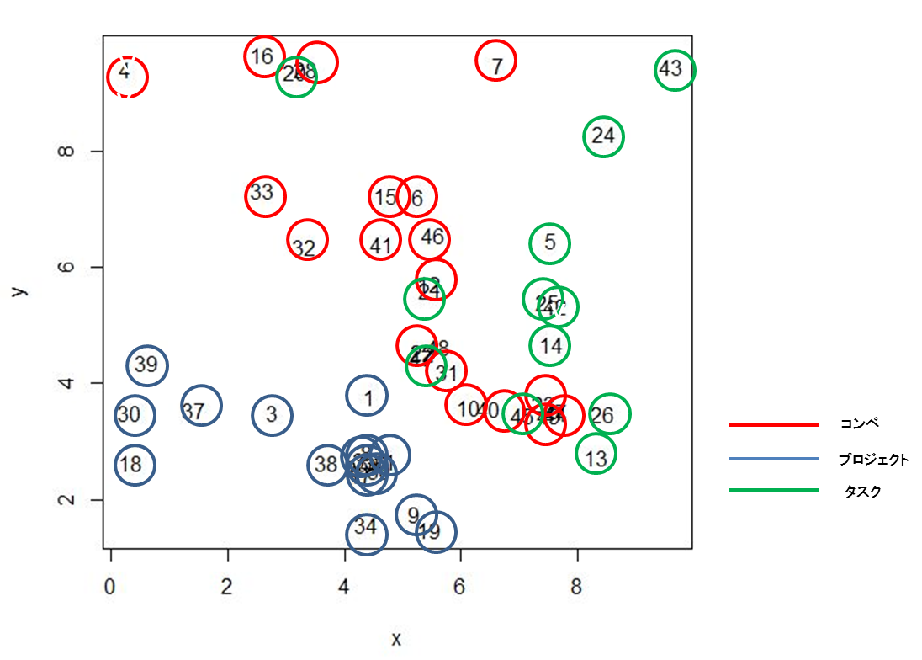

Relation with PM
プロジェクト
ヒト・モノ・情報の調達
クラウドソーシング
How ｔo do
①クラウドソーシングについての文献を調査する
②Lancersの中から過去の発注データを集める
③集めたデータをマイニングする
（収集したクラウドソーシングのデータを教師無し学習アルゴリズム，本研究では自己組織化マップで解析した．）
自己組織化マップ（SOM： Self-Organizing Maps） とは？
表だけ見ていても分かりにくい
データ
視覚的にわかりやすい
データ
Current situation
②
取得するデータの内容
③
・閲覧された回数
・お気に入りの登録数
・提案の人数
・提案の件数
・依頼方法
・募集期間（日）
・依頼金額
（計５０件）
自己組織化マップ

